Slide 1


Slide 2
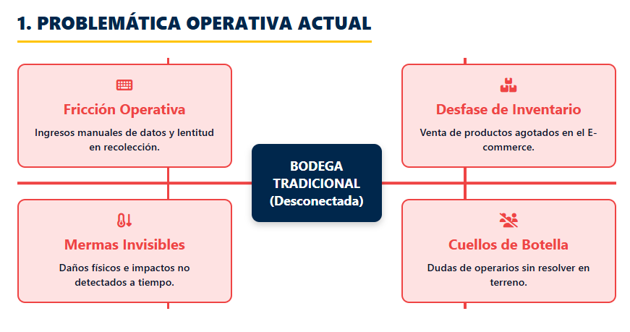

Slide 3
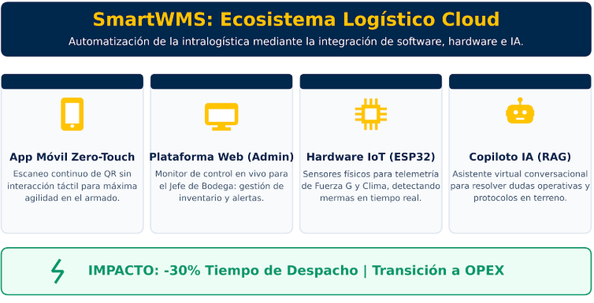

Slide 4
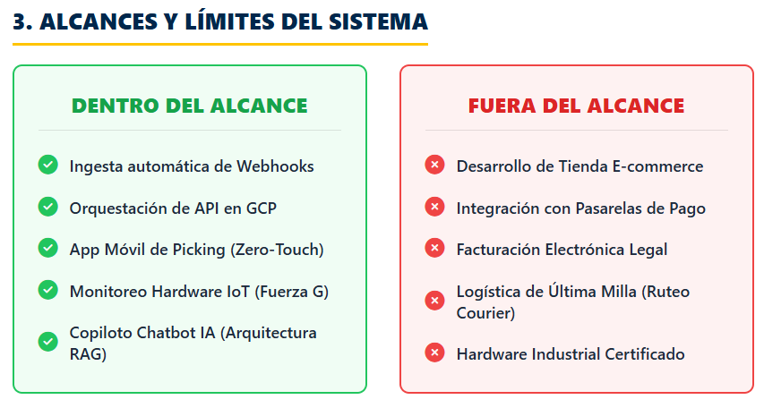

Slide 5
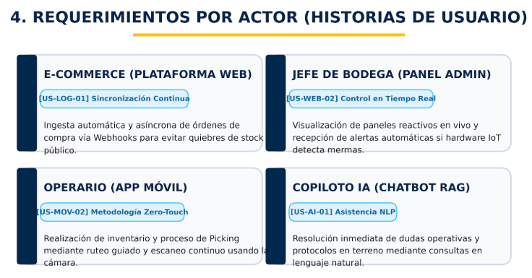

Slide 6
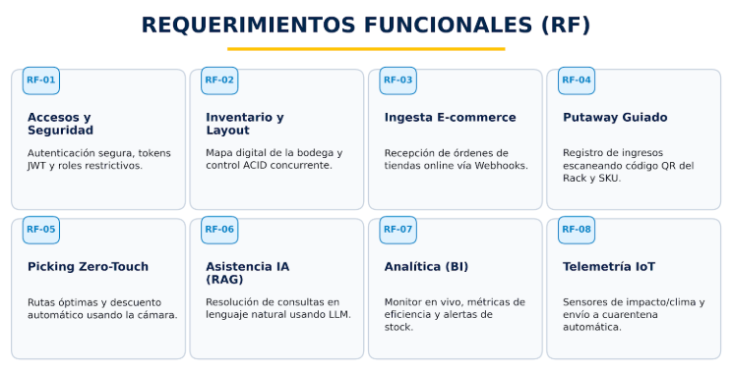

Slide 7
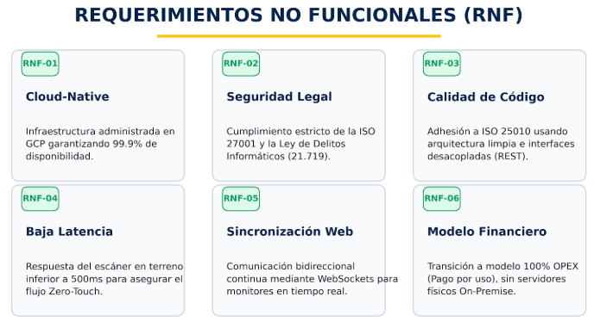

Slide 8
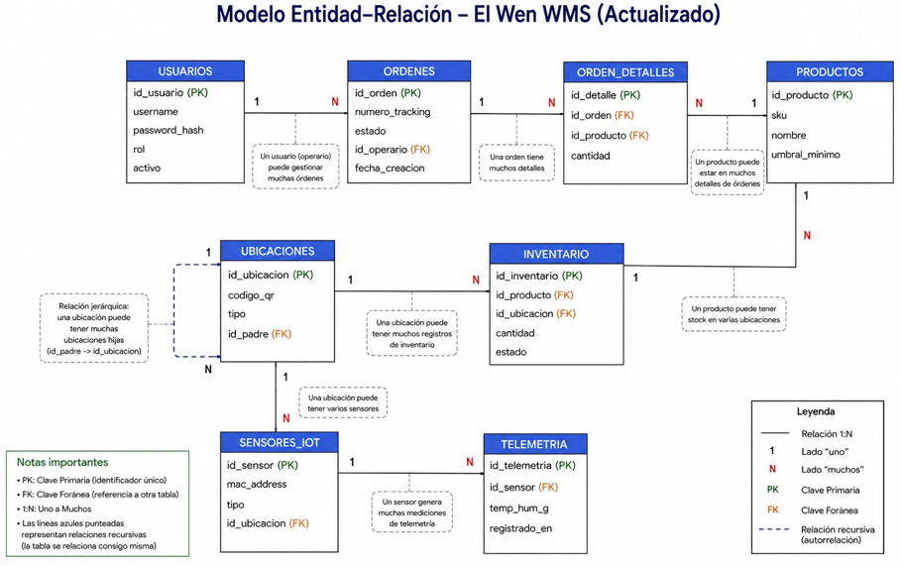

Slide 9
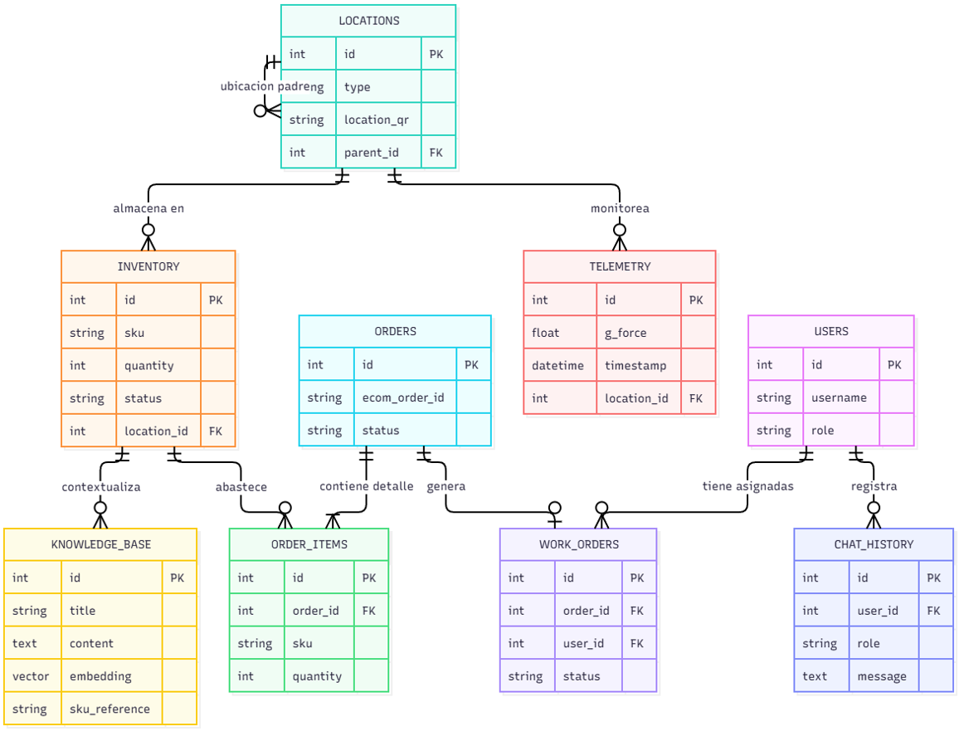



Slide 10
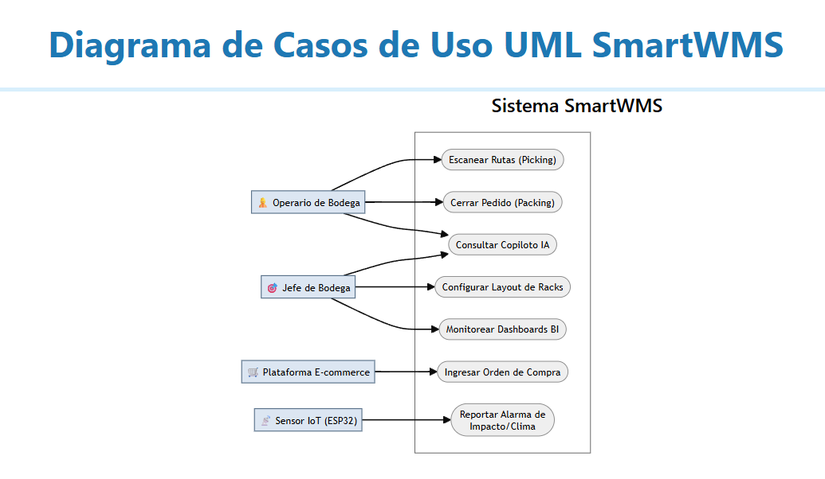

Slide 11
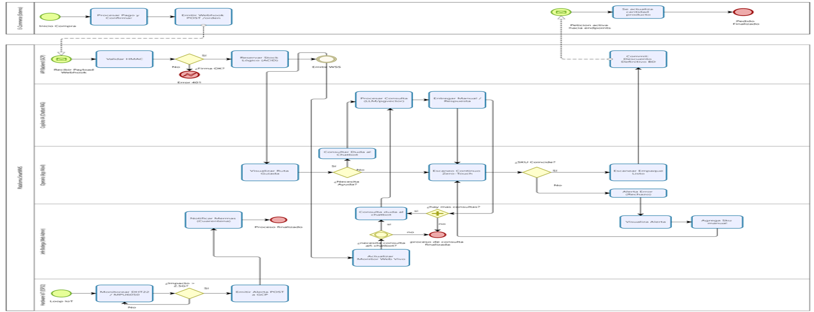

Slide 12













ENTORNO DESARROLLO Y CONTROL DE VERSIONES
BACKEND
FRONTEND
BASE DE DATOS NATIVO IA
INFRAESTRUCTURA CLOUD
DESARROLLO IoT

Slide 13
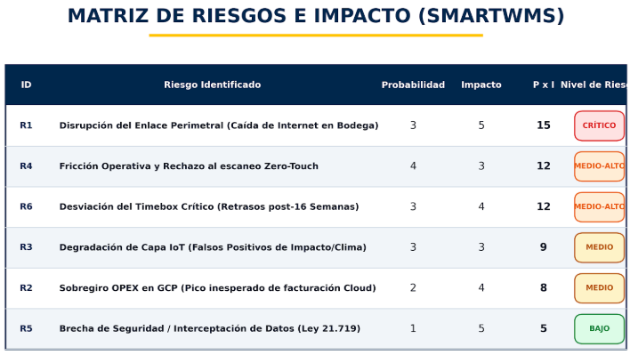

Slide 14
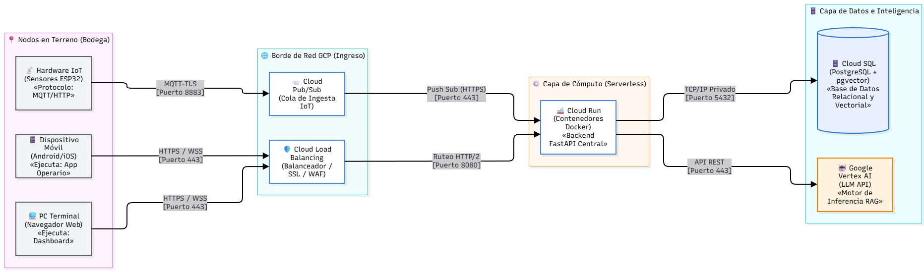

Slide 15
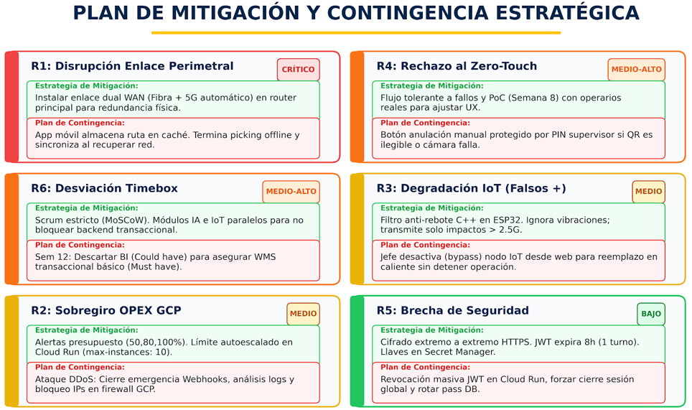

Slide 16
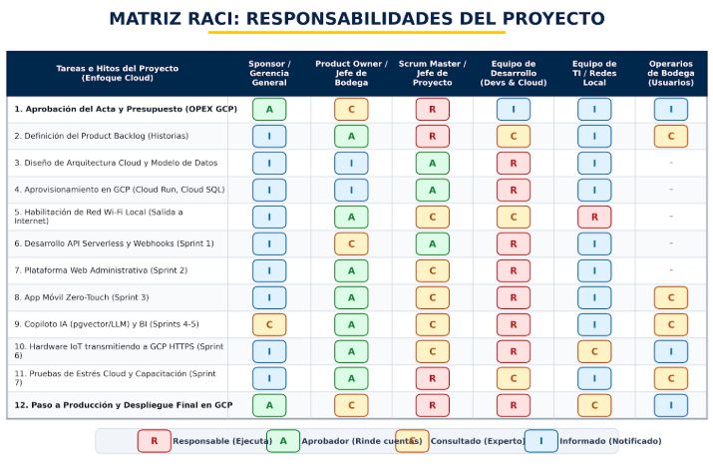

Slide 17
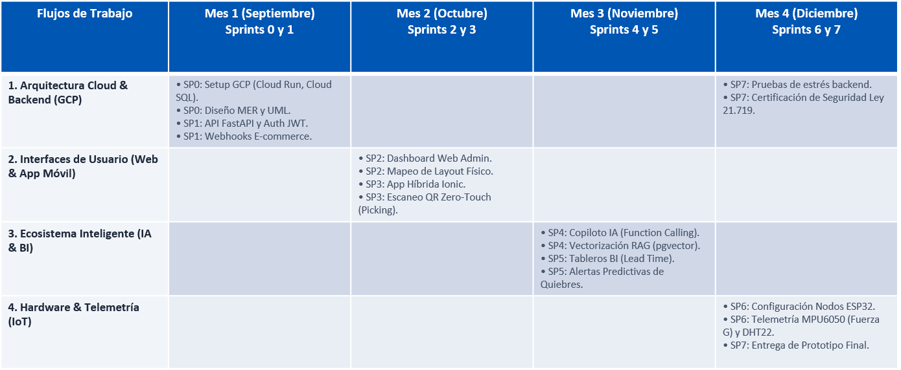
Hoja de Ruta del Producto (Agile Roadmap) - SmartWMS
Período: 04/09/2026 al 11/12/2026 (16 Semanas)
Organización: DUOC UC (Proyecto de Título)
Cliente: Sponsor / Gerencia General
Dueño del producto (Owner): Jefe de Bodega
Scrum Master: Jefe de Proyecto

Slide 18
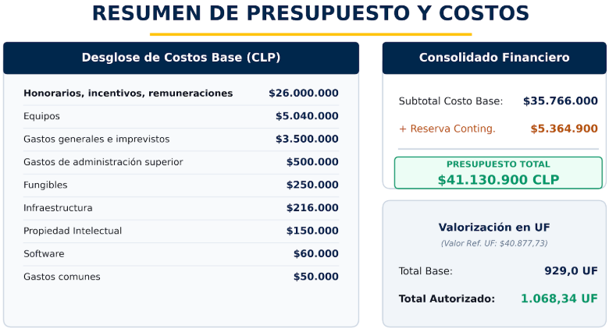

Slide 19


Slide 20



Slide 21


